Slide 1



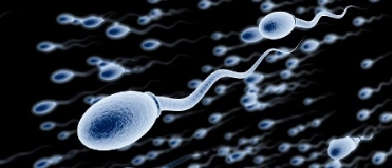
“EVALUACIÓN DE TRES DILUYENTES PARA CRIOPRESERVAR SEMEN BOVINO DE TOROS CRUCE SAHIWAL (Bos taurus) EN EL TRÓPICO HÚMEDO”
Proyecto Investigativo de Tesis
Área Pecuaria.

Slide 2
PRESENTACIÓN.
Director
Dr. Fredy Carrera MSc.
Codirector
Dr. Felix Valdivieso MSc.
Autores
José Oswaldo Gallardo Bustillos
César Andrés Vargas Sandoval

Slide 3


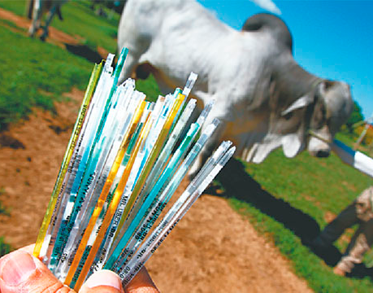
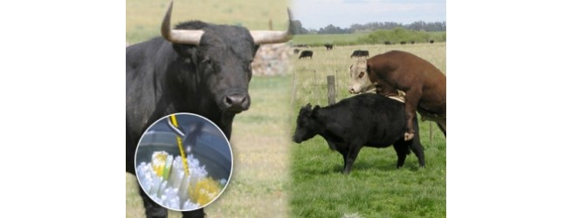
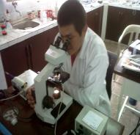
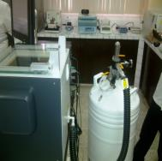
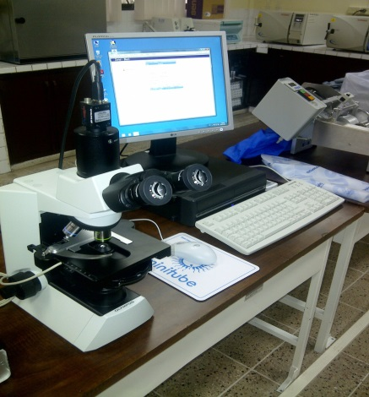
INTRODUCCIÓN
Ramos (1996)
Bancos Genéticos
Lozano (2009)
Manejo del Semen
Métodos de Criopreservación
Muiño (2007)
Altamente Subjetivo
Quintero (2003)
Tasas de Congelación
Descongelación y Diluyentes
Muiño (2007)
Motilidad Media de la Muestra
Evaluar
El semen Diluido en el sistema CASA (SpermVision)

Slide 4
OBJETIVOS
Evaluar la respuesta de tres diluyentes para criopreservar semen bovino de toros de cruce Sahiwal (Bos taurus) en el trópico húmedo.
Evaluar la motilidad del semen diluido en tres tipos de diluyentes, en pre- congelado y post-descongelado de toros cruce Sahiwal utilizando el sistema CASA (SpermVision).
Evaluar la funcionalidad de membrana (Test HOS y Test Termo Resistencia) de semen pre-congelado y post-descongelado de toros cruce Sahiwal.
Determinar la capacidad crioprotectora de cada diluyente en el semen bovino de toros de raza mestiza Sahiwal antes y después del congelamiento.

Slide 5
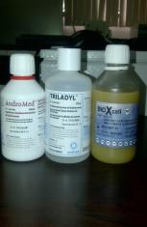
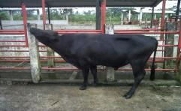



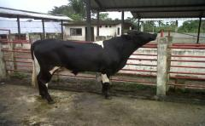
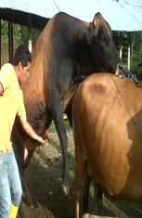
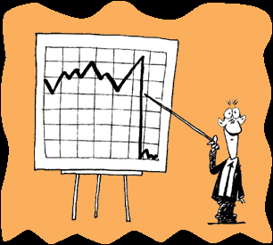

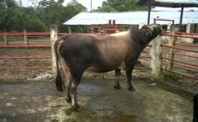
MÉTODOS
UE
F y N
T y R

Slide 6
FACTOR Y NIVELES
A PROBAR
El factor está representado por los diluyentes en la calidad espermática durante el congelamiento
Factor. | Niveles.
Semen bovino (S). | S1 = Tsunami mestizo Sahiwal. S2 = Black mestizo Sahiwal. S3 = Tyson mestizo Sahiwal.
Diluyentes (D). | D1 = Andromed. D2 = Bioxcell. D3 = Triladyl.

Slide 7
TRATAMIENTOS A COMPARAR
Símbolo. | Código. | Tratamiento.
T1 | S1D1 | Semen bovino Tsunami cruce Sahiwal, diluyente Andromed.
T2 | S1D2 | Semen bovino Tsunami cruce Sahiwal, diluyente Bioxcell.
T3 | S1D3 | Semen bovino Tsunami cruce Sahiwal, diluyente Triladyl.
T4 | S2D1 | Semen bovino Black cruce Sahiwal, diluyente Andromed.
T5 | S2D2 | Semen bovino Black cruce Sahiwal, diluyente Bioxcell.
T6 | S2D3 | Semen bovino Black cruce Sahiwal, diluyente Triladyl.
T7 | S3D1 | Semen bovino Tyson cruce Sahiwal, diluyente Andromed.
T8 | S3D2 | Semen bovino Tyson cruce Sahiwal, diluyente Bioxcell.
T9 | S3D3 | Semen bovino Tyson cruce Sahiwal, diluyente Triladyl.
REPETICIONES
Cada tratamiento tuvo siete repeticiones.

Slide 8
TIPO DE DISEÑO
Se utilizó un Diseño Completamente al azar (DCA) dispuesto en arreglo factorial 3x3 (tres donadores (semen) por tres diluyentes)
CARACTERÍSTICAS DE LA UNIDAD EXPERIMENTAL
20 unidades experimentales, siendo pajuelas con diferente diluyente para cada eyaculado
Toros donadores cruce Sahiwal cuya edad aproximada fue de 30 meses y un pesos de 410 – 430 kilos, las pajuelas se mantuvieron en congelación a -196°C

Slide 9
ANÁLISIS ESTADÍSTICO
FUENTE DE VARIACIÓN. | GRADOS DE LIBERTAD
Diluyentes | 3-1 = 2
Error experimental | 20-2 = 18
Total. | (3*7)-1 = 20
Modelo estadístico.
Yij = μ + Ti + Eij
Dónde:
Yij = Variable respuesta en la j-ésima repetición del i-ésimo tratamiento.
µ = Media general.
Ti = Efecto del tratamiento.
Eij = Error aleatorio
Para el análisis estadístico se utilizo el programa R3.0,2 y los paquetes agricolae y sciplot para los gráficos y análisis de funciones.

Slide 10
METODOLOGÍA
PREPARACIÓN:
Colecta de semen
Montadero
Laboratorio
Diluyentes

Slide 11
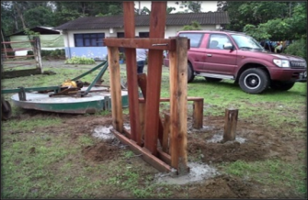
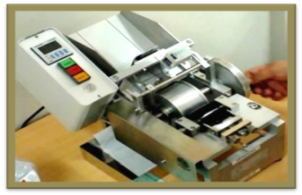
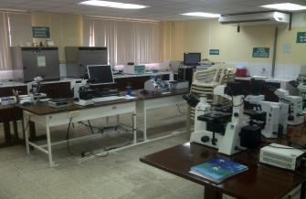
METODOLOGÍA
LIMPIEZA MONTADERO
IMPRESIÓN PAJILLAS
LIMPIEZA Y DESINFECCIÓN

Slide 12
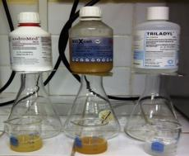
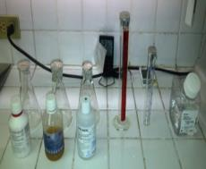
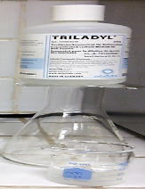
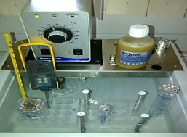
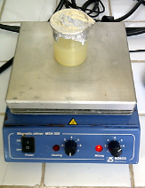
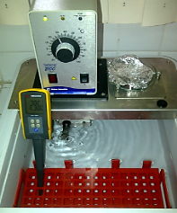
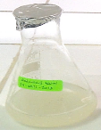
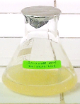
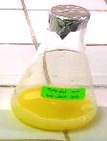
METODOLOGÍA
    PREPARACIÓN DE LOS DILUYENTES

Slide 13
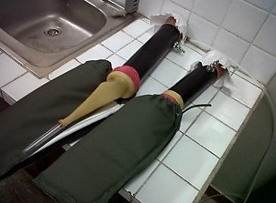
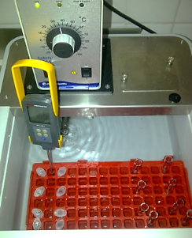
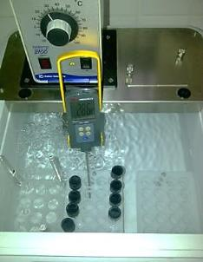
METODOLOGÍA
Armado de la vagina artificial
Preparación del laboratorio

Slide 14
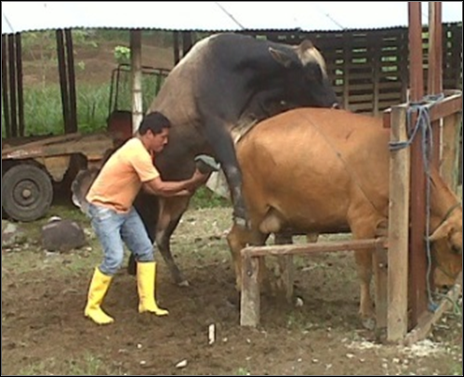
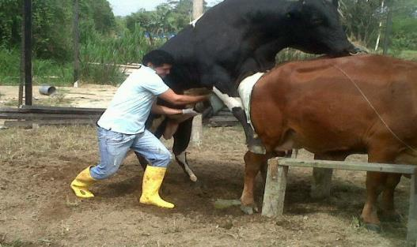
METODOLOGÍA
    Recolección de Semen Bovino

Slide 15
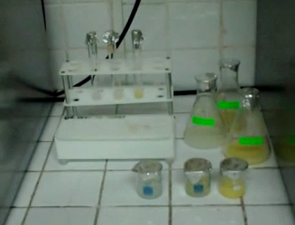
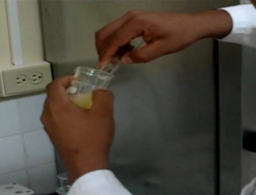
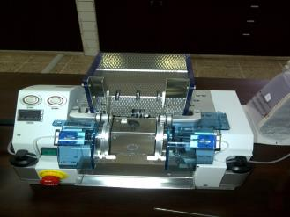
METODOLOGÍA
PROTOCOLO DE CONGELACIÓN SEMINAL

Slide 16
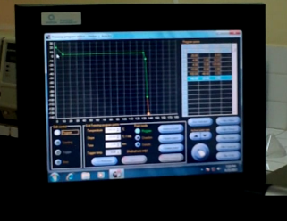
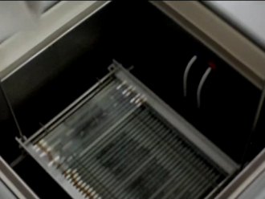
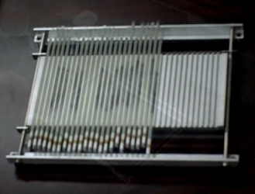
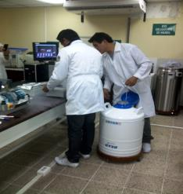
METODOLOGÍA
PROTOCOLO DE CONGELACIÓN SEMINAL

Slide 17
METODOLOGÍA
Macroscópica
Recepción del Semen
Evaluación
Semen Fresco
Microscópica
Semen Congelado descongelado

Slide 18
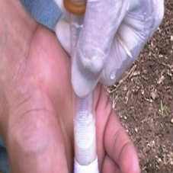

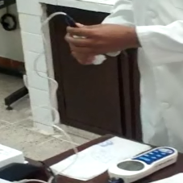

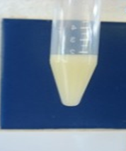
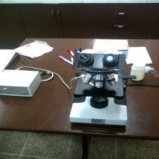
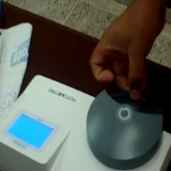

METODOLOGÍA
Evaluación macroscópica
Color
Color
Volumen
Volumen
Evaluación pH
Evaluación pH
Cuerpos extraños
Concentración
Concentración

Slide 19
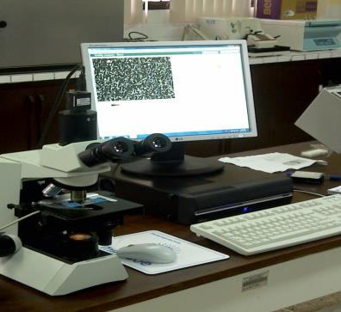
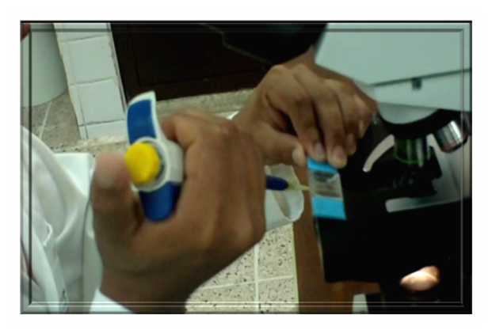
METODOLOGÍA
Evaluación microscópica del semen fresco/congelado descongelado
Evaluación con el sistema CASA

Slide 20
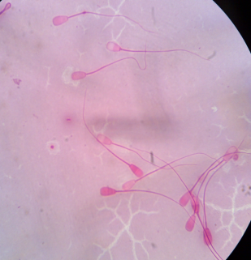
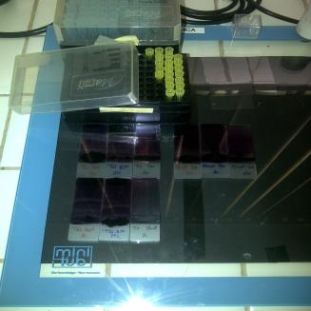
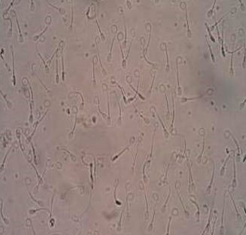
METODOLOGÍA
Evaluación microscópica del semen fresco/congelado descongelado
VIABILIDAD
MORFOLOGÍA
TEST HIPOSOSMÓTICO

Slide 21
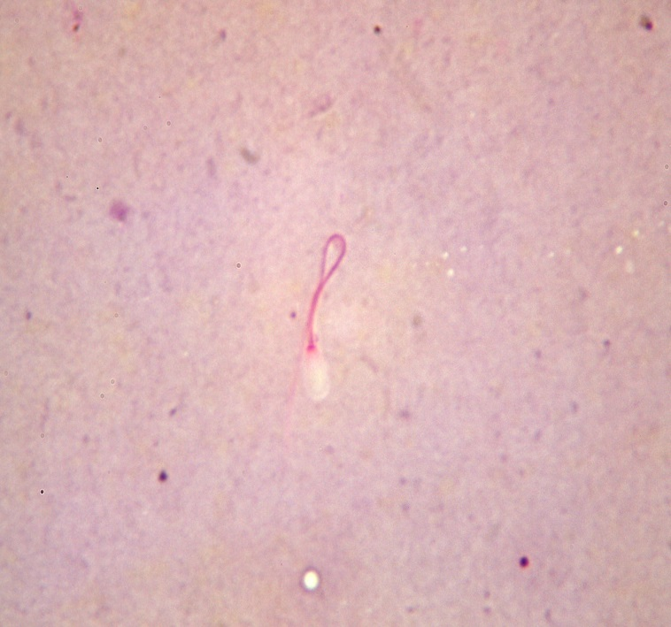
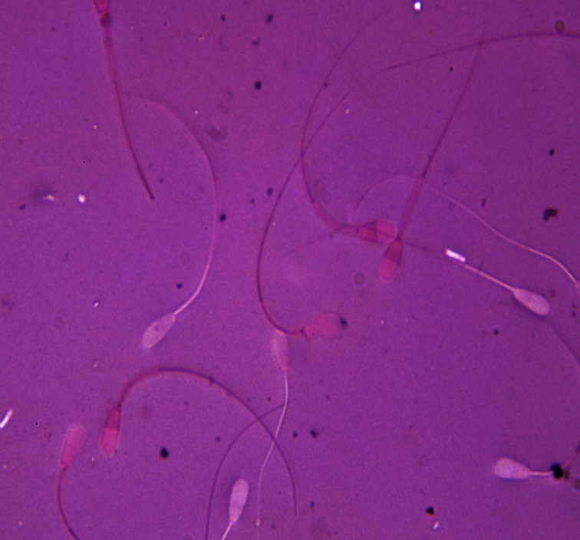
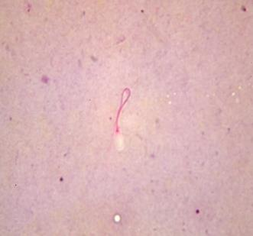
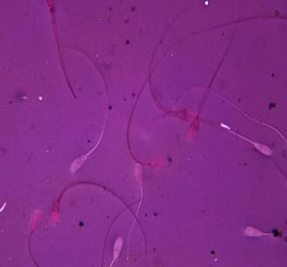




METODOLOGÍA
Evaluación microscópica del semen fresco/congelado descongelado

Slide 22







METODOLOGÍA
Evaluación microscópica del semen fresco/congelado descongelado

Slide 23
RESULTADOS

Slide 24

RESULTADOS
EVALUACIÓN MACROSCÓPICA PRE-CONGELACIÓN
Gustavo Palma, Med. Vet. PhD; Krause & Dittmar, 1962

Slide 25

RESULTADOS
EVALUACIÓN MACROSCÓPICA PRE-CONGELACIÓN
Donadores
Gustavo Palma, Med. Vet. PhD; Krause & Dittmar, 1962

Slide 26
RESULTADOS
EVALUACIÓN MICROSCÓPICA PRE-CONGELACIÓN Y POST-DESCONGELACIÓN
Briandt-Amarat y Col. 2006

Slide 27
RESULTADOS
EVALUACIÓN MICROSCÓPICA PRE-CONGELACIÓN Y POST-DESCONGELACIÓN
Según Gonzales (2004)

Slide 28
RESULTADOS
EVALUACIÓN MICROSCÓPICA PRE-CONGELACIÓN Y POST-DESCONGELACIÓN
Catena y Cabodevila, (1999)

Slide 29
RESULTADOS
EVALUACIÓN MICROSCÓPICA PRE-CONGELACIÓN Y POST-DESCONGELACIÓN
Catena y Cabodevila, (1999)

Slide 30
RESULTADOS
EVALUACIÓN MICROSCÓPICA PRE-CONGELACIÓN Y POST-DESCONGELACIÓN
R. Muiño, M. Fernández, A.I Peña (2006)

Slide 31
RESULTADOS
EVALUACIÓN MICROSCÓPICA PRE-CONGELACIÓN Y POST-DESCONGELACIÓN
A. Quintero 2009

Slide 32
RESULTADOS
EVALUACIÓN MICROSCÓPICA PRE-CONGELACIÓN Y POST-DESCONGELACIÓN
Catena y Cabodevila, (1999)

Slide 33
RESULTADOS
EVALUACIÓN MICROSCÓPICA PRE-CONGELACIÓN Y POST-DESCONGELACIÓN
Dejarnette et al. (2000); R. Muiño (2008)

Slide 34
RESULTADOS
EVALUACIÓN MICROSCÓPICA PRE-CONGELACIÓN Y POST-DESCONGELACIÓN
Quintero-Moreno et al., (2003, 2004, 2007)

Slide 35
RESULTADOS
EVALUACIÓN MICROSCÓPICA PRE-CONGELACIÓN Y POST-DESCONGELACIÓN
Verstegen et al., (2002)

Slide 36
RESULTADOS
EVALUACIÓN MICROSCÓPICA PRE-CONGELACIÓN Y POST-DESCONGELACIÓN
Holt y Van Look, (2004)

Slide 37
RESULTADOS
EVALUACIÓN MICROSCÓPICA PRE-CONGELACIÓN Y POST-DESCONGELACIÓN
Cancel et al. (2000)

Slide 38
RESULTADOS
EVALUACIÓN MICROSCÓPICA PRE-CONGELACIÓN Y POST-DESCONGELACIÓN
R. Muiño (2008)

Slide 39
CONCLUSIONES
Los toros cruce Sahiwal de 24 meses de edad presentaron similares características cuanto a volumen, pH y concentración esto en la evaluación macroscópica.
En la evaluación microscópica de semen no obstante la reacción a los diferentes crioprotectores al momento de realizar la evaluación pre-congelación y post-descongelación resulto diferente cuanto a las características medidas por el sistema CASA.
En cuanto a la motilidad progresiva y la evaluación de viabilidad que se obtuvo en el sistema CASA entre los crioprotectores sobresale la acción efectuada por Triladyl a diferencia de Andromed y Bioxcell, que brinda una mejor protección a las células espermáticas en el proceso de descongelación.
La evaluación de los crioprotectores dentro del sistema CASA, demostró que la eficiencia de cada uno de ellos, al proteger las células espermáticas es diferente tanto en semen fresco como en semen congelado descongelado; no obstante hay que resaltar la efectividad de Triladyl ya que la presencia de las partículas de la yema de huevo no permitió una adecuada lectura de los parámetros.

Slide 40
RECOMENDACIONES
La preparación de los diluyentes debe realizarse 24 horas antes al proceso de congelación utilizando agua ultra pura, materiales esterilizados y para el caso de Triladyl utilizar yema de un huevo fresco.
Para nuevas evaluaciones se recomienda utilizar toros donadores de raza ya que en estudios anteriores la diferencia por rasgos genéticos se presenta individualmente a la acción de los diluyentes.
Para el análisis de Triladyl en el sistema CASA es recomendable buscar una metodología adecuada al momento de preparar el crioprotector, con la finalidad de evitar que el sistema CASA tome a las partículas de yema de huevo como células espermáticas con baja tasa de motilidad y viabilidad.
Elaborar un protocolo nuevo de preparación del diluyente Triladyl al momento de agregar la yema de huevo para reducir los errores en las lecturas del sistema CASA.

Slide 41
GRACIAS POR SU ATENCIÓN

